Slide 1



স্বাগতম
অষ্টম শ্রেণির সাধারণ গণিত ক্লাসে

Slide 2

শিক্ষক পিরিচিত
মোঃ লিয়াকত আলী (লিটন)
সিনিয়র সহকারী শিক্ষক ( গণিত)
মাধবপুর উচ্চ বিদ্যালয় , নলডাঙ্গা,নাটোর ।

Slide 3


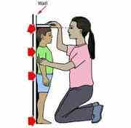
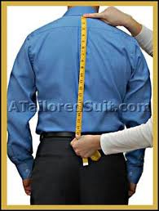
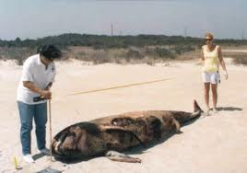
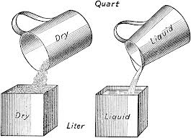
পরিমাপ করা হচ্ছে
চিত্র গুলোতে কী করা হেচ্ছে ?

Slide 4
পরিমাপ
অধ্যায় – ৩

Slide 5



3 মিটার
পুকুরের পাড়ের
ক্ষেত্রফল কত ?
প্রস্থ ৪০ মিটার
3 মিটার
3 মিটার
3 মিটার
দৈর্ঘ ৬০ মিটার
একটি পুকুরের চিত্র

Slide 6
পাড় সহ পুকুরের ক্ষেত্রফল
3 মিটার
দৈর্ঘ্য × প্রস্থ
=
৬০×৪০ বর্গ মি.
=২৪০০ বর্গ মি.
৫৬৪ বর্গ মিটার
পাড় বাদে পুকুরের
দৈর্ঘ্য
প্রস্থ
প্রস্থ ৪০ মিটার
৬০-(২×৩)
৪০-(২×৩)
৫৪মি.
৩৪মি.
3 মিটার
3 মিটার
∴পাড় বাদে পুকুরের ক্ষেত্রফল
দৈর্ঘ্য × প্রস্থ
=
৫৪×৩৪ বর্গ মি.
3 মিটার
=১৮৩৬ বর্গ মি.
দৈর্ঘ ৬০ মিটার
পুকুরেরপাড়ের ক্ষেত্রফল
=
২৪০০-১৮৩৬ বর্গ মি.
একটি পুকুরের চিত্র
৫৬৪ বর্গ মিটার .
=

Slide 7


একক কাজ
একটি পুকুর
পাড় বাদে পুকুরের ক্ষেত্রফল কত নিণ©য় কর ?
পাড়বাদে প্রস্থ ১২ মিটার ২৫ সে.মি.
পাড়বাদে দৈঘ্য © ২০.৫ মিটার

Slide 8
দলীয় কাজ
একটি পুকুর
প্রতি পাড়ের বিস্তার ৩.২৫ মি. হলে পুকুরের পাড়ের ক্ষেত্রফল নিণ©য় কর ?
পাড়বাদে প্রস্থ ১২ মিটার ২৫ সে.মি.
পাড়বাদে দৈঘ্য © ২০.৫ মিটার

Slide 9

কোন প্রশ্ন ???

Slide 10

বাড়ীর কাজ
১। 80 wgUvi ˆ`N©¨ I 60 wgUvi cÖ¯_wewkó GKwU AvqZvKvi evMv‡bi wfZi Pviw`‡K 4 wgUvi cÖস্থ GKwU c_ Av‡Q| cÖwZ eM©wgUvi 7.25 UvKv `‡i H c_ euvav‡bvi LiP KZ ?
২ । GKwU eM©vKvi †¶‡Îi GK evûi ˆ`N©¨ 300 wgUvi Ges evB‡i Pviw`‡K 4 wgUvi PIov GKwU ivস্তাv Av‡Q| ivস্তvwUi †¶Îdj KZ ?

Slide 11

ধন্যবাদ

